Slide 1

XIAOMI EV · 小米汽车
小米 YU7
XIAOMI YU7
御风而行 · 豪华高性能纯电 SUV
传承家族设计 · 澎湃性能 · 越级智能 · 全维安全 重新定义豪华高性能 SUV 新标准
2025.06 上市 · 小米汽车科技有限公司
01 / 08

Slide 2
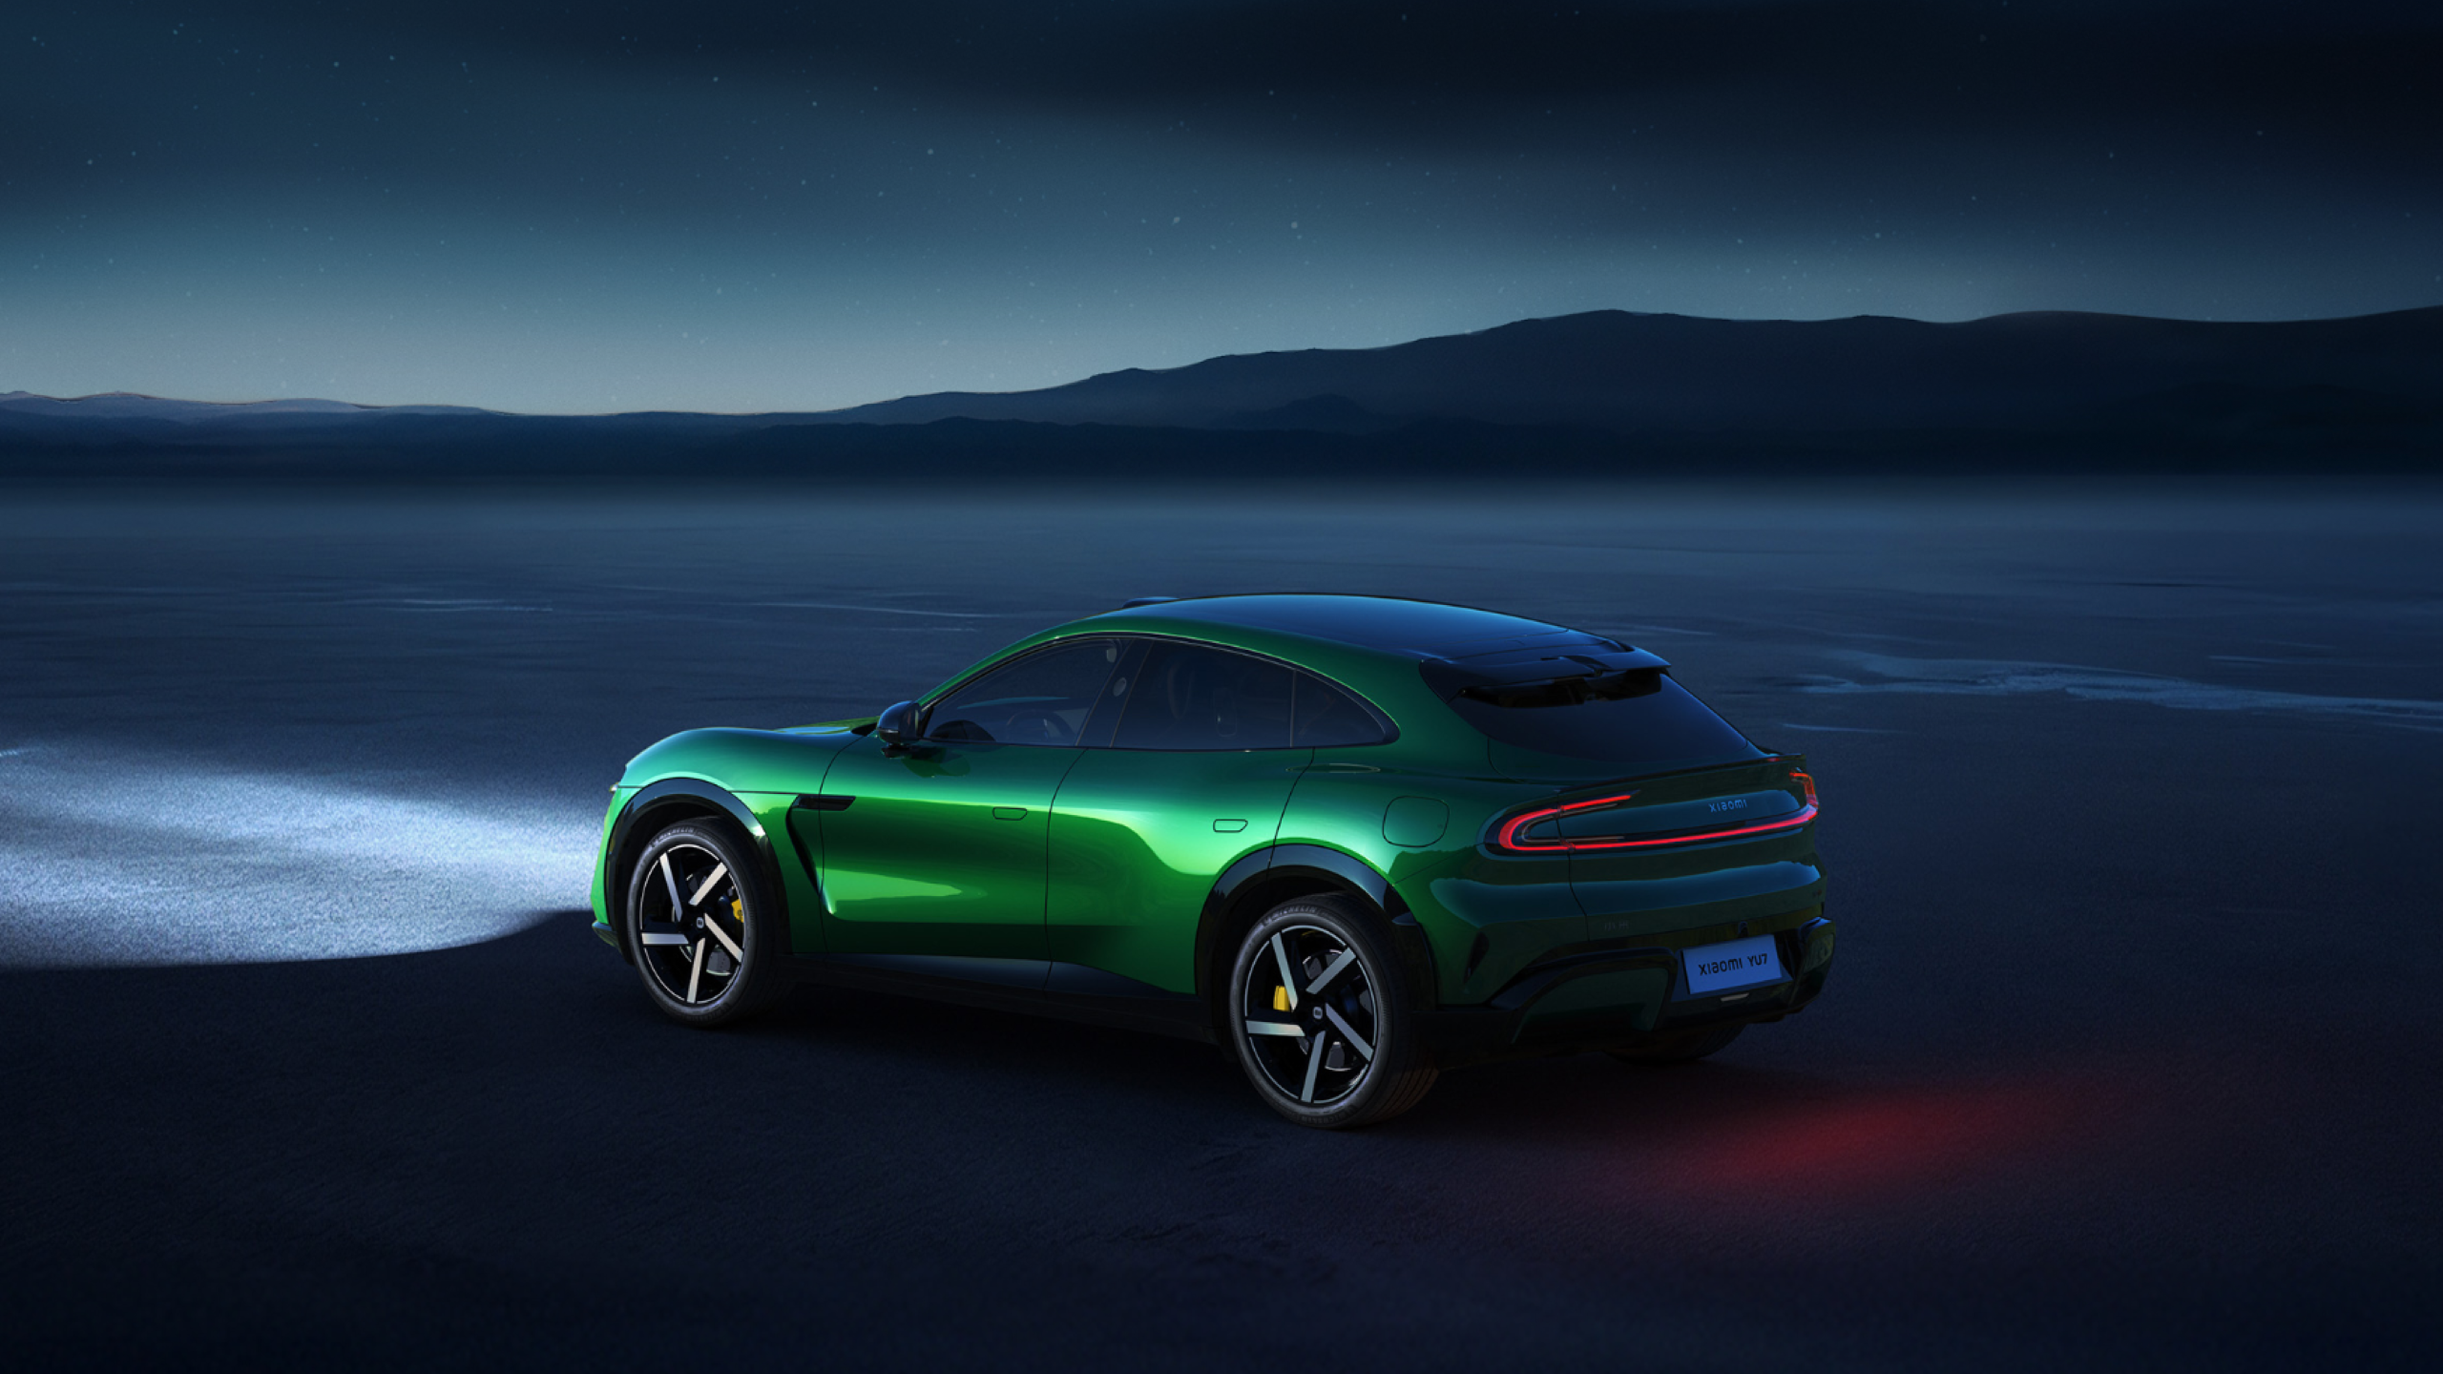
YU7 AT A GLANCE · 一图看懂
核心实力，一眼读懂
五大核心指标，重新定义豪华高性能纯电 SUV 的标准
23.35万起
835km
897V
0.245
3944km
起售价格
CLTC 最高续航
Max 峰值电压
超低风阻系数
24h 耐力挑战
官网在售价（2026.08）
全系长续航，入门即长续航
全系碳化硅高压平台
10 组风道 · 40+ 处优化
中汽中心·华诚认证
数据来源：小米汽车官网 xiaomiev.com/yu7，2026 年 8 月抓取。续航、电压等数据来自小米汽车实验室，配置区分车型版本。
02 / 08

Slide 3
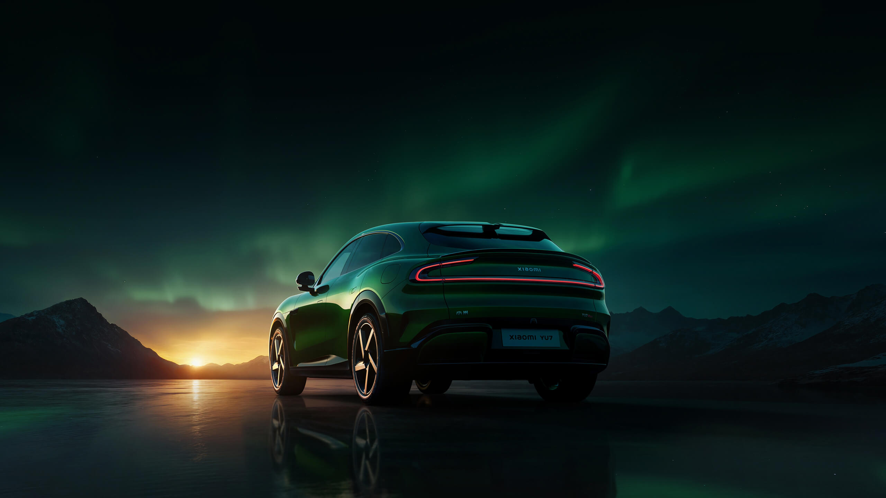
EXTERIOR DESIGN · 外观设计
优雅动感，一脉相承
1:3 头身比与舒展的宽体低趴姿态，搭配流畅车身曲线； 镂空水滴大灯与光环尾灯，一眼经典，再看独特。
1:3 头身比
延续汽车工业沉淀百年的长车头豪华比例，蓄势待发
3.11㎡ 蚌式铝机盖
量产最大蚌式铝机盖，与整车型面浑然一体
0.245 风阻系数
10 组贯穿式风道 · 40+ 处空气动力学优化，带来更好续航
镂空水滴大灯 · 光环尾灯 · 电动内翻式门把手 · 22° 上翘鸭尾
图源：小米汽车官网 · 风阻数据来自中国汽研重庆风洞实验室
03 / 08

Slide 4
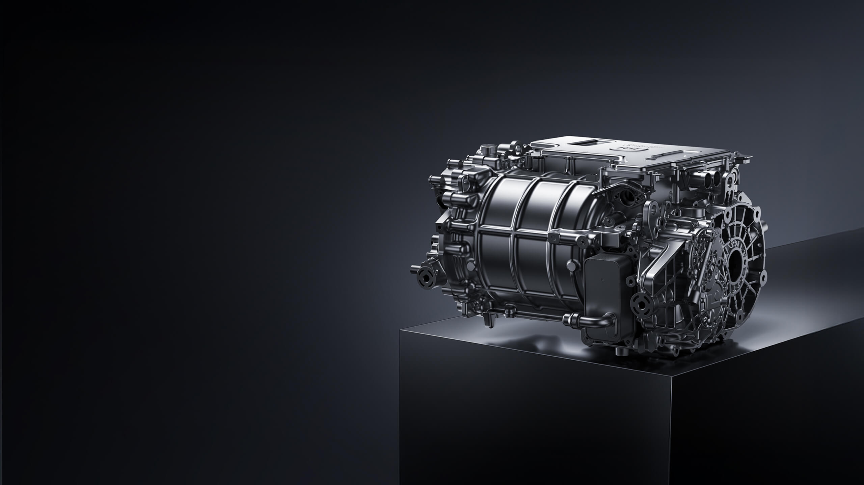
PERFORMANCE & HANDLING · 性能与操控
自信从容，强大内蕴
从电机到底盘，以强悍性能与稳定掌控， 回应每一种向前的渴望。
小米超级电机 V6s Plus
分段磁钢 + 电压过调制技术，转速更快、功率更高，性能全面提升
小米蛟龙底盘
3944 km
闭式双腔空气弹簧 + 连续阻尼可变减振器，运动与舒适兼得
Brembo® 前四活塞固定卡钳
24 小时耐力挑战总行驶里程
强劲制动力，兼顾性能与安全，山路与高速皆得心应手
YU7 Max 测试车 · 中汽中心·华诚认证
数据来源：小米汽车官网 xiaomiev.com/yu7 · 配置区分车型版本
04 / 08

Slide 5
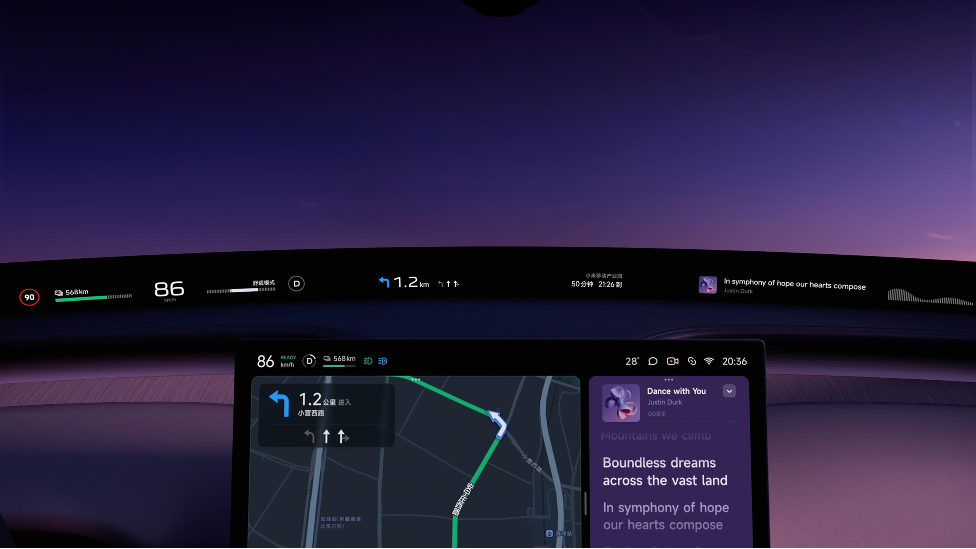
SMART CABIN · 智能座舱
澎湃智能座舱
小米澎湃 OS · 人车家全生态，科技、豪华与舒适皆备
小米天际屏全景显示
三块 Mini LED · 1.1m 超宽 · 108PPD · 1200nits
第三代骁龙8 移动平台
4nm 制程 · 开机快、启动快、升级更快
超级小爱 · 五音区语音交互
端侧大模型 · 全车声纹识别 · 车外语音控制
25 扬声器豪华音响系统
支持杜比全景声 · 私享音乐座舱
图源：小米汽车官网 · 配置区分车型版本
05 / 08

Slide 6
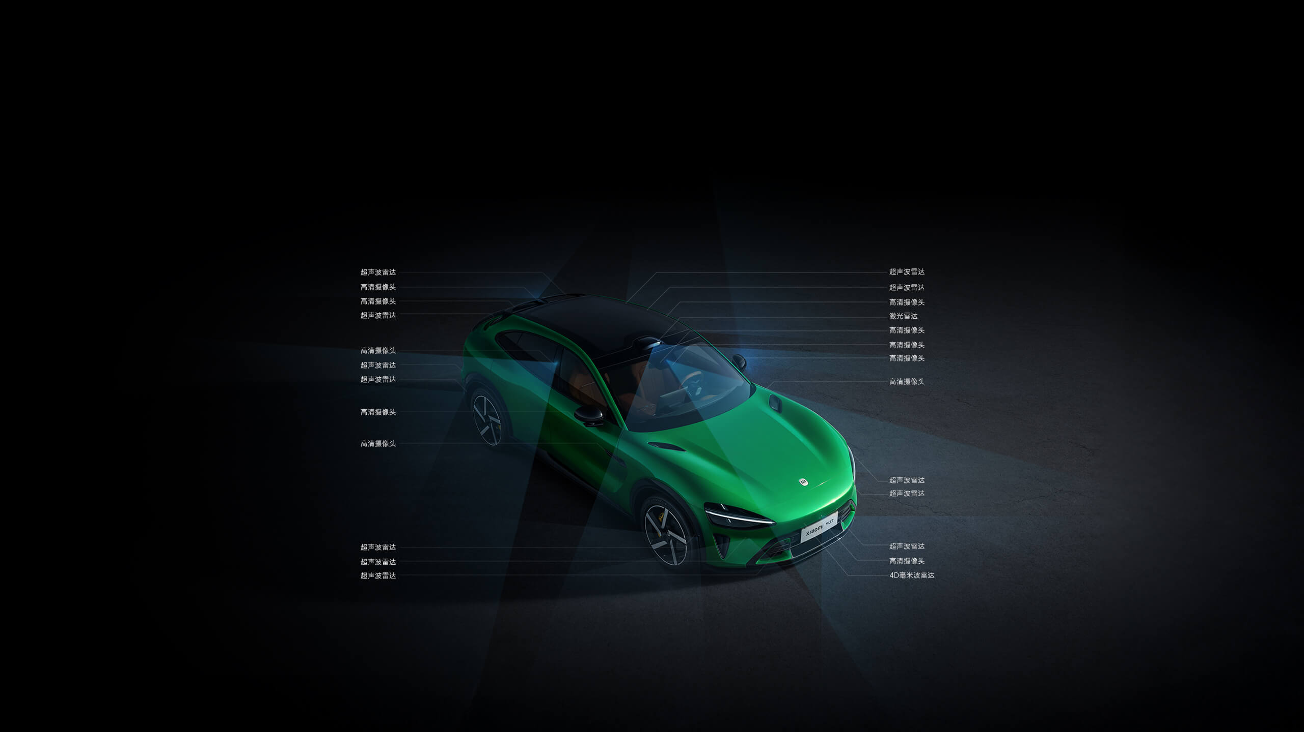
XIAOMI HAD · 智能驾驶
全场景智能驾驶，AI 全面赋能
自研底层算法，坚持长期投入；全系标配旗舰级辅助驾驶硬件， 让驾驶更聪明、更安全。
1 颗
1 颗
11 颗
12 颗
激光雷达 · 全系标配
4D 毫米波雷达
高清摄像头
超声波雷达
● NVIDIA DRIVE AGX Thor™ 车载计算平台
● 7 颗超透防眩摄像头，暗光环境、异形障碍物看得更准
● 支持自动紧急转向辅助 · 全项低速防碰撞辅助
来源：小米汽车官网 · 辅助驾驶不能代替驾驶员，请随时注意路况
06 / 08

Slide 7
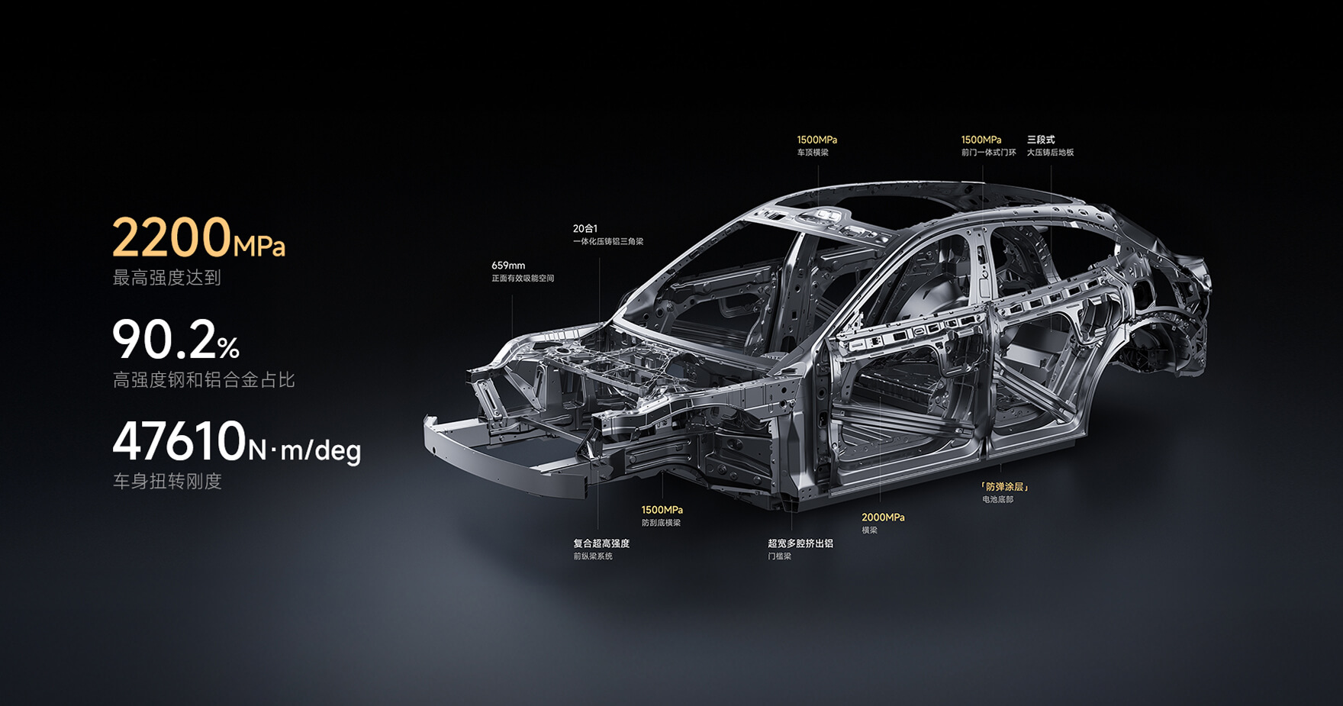
SAFETY · 安全设计
铠甲笼式防护，全面可靠
以中欧双五星、中保研 3G+ 为设计目标，被动安全保护 720° 全面升级。
2200 MPa
20 项
50 项+
12.1㎡
小米超强钢
主动安全配置
被动安全开发测试
电池气凝胶隔热
内嵌式防滚架 · A 柱承载 +35%
全系标配 · 全项低速防碰撞辅助
覆盖 C-NCAP / C-IASI 全工况
防弹涂层 · 18 层硬核物理防护
来源：小米汽车官网 · 数据来自小米汽车实验室，配置区分车型版本
07 / 08

Slide 8
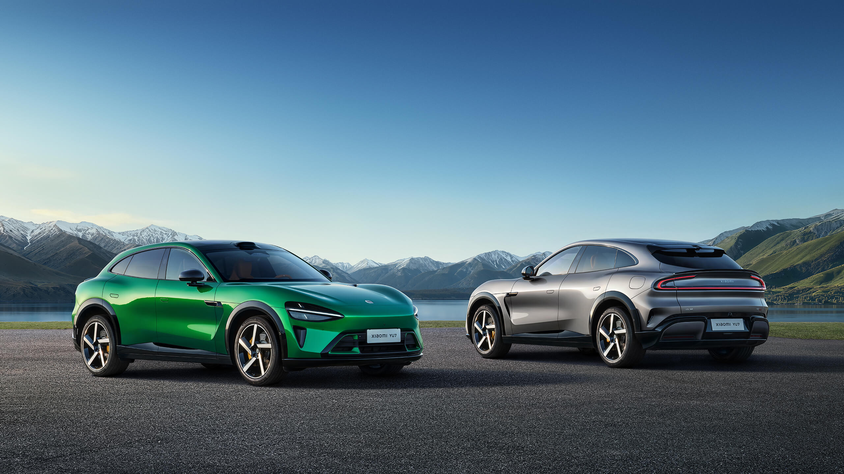
SPACE & ECOLOGY · 空间与生态
全能实力，从容远行
宽敞空间、多变场景与全场景生态，让出行不再精打细算
141 L
1970 L
36 处
电动前备箱
最大储物容积
全车收纳位
基于小米澎湃 OS 的人车家全生态 · 磁吸生态配件 · 车顶滑轨 · 27W 供电螺纹接口
YU7 GT 即将预售 —— 纽博格林北环赛道 SUV 圈速新纪录
立即预约试驾 →
图源与数据：小米汽车官网 xiaomiev.com/yu7
08 / 08

